Slide 1
前缀和与差分 LCA
福州三牧中学 孙小珍

Slide 2

part 1:前缀和

Slide 3

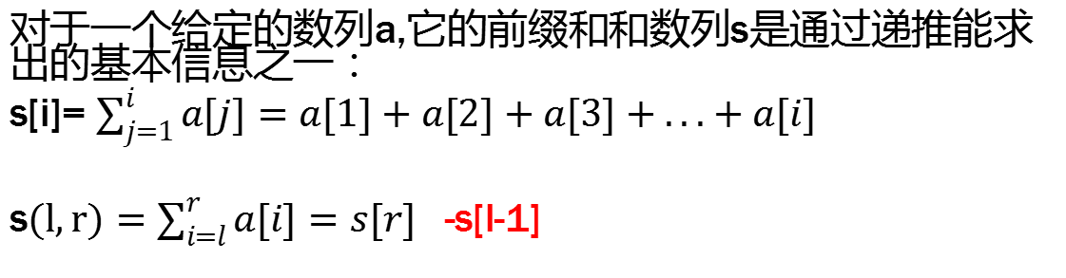
前缀和是什么？
01
对于一个给定的数列a,它的前缀和和数列s是通过递推能求出的基本信息之一：
s[i]$=\sum_{j=1}^{i}{{a[j]=a[1]+a[2]+a[3]+...+a[i]}^{}}$
s$(l,r)=\sum_{i=l}^{r}{{a[i]=s[r]}^{}}$-s[l-1]

Slide 4
前缀和数学表达
02
样例输入 7 4 3 8 5 9 样例输出 7 11 14 22 27 36
a[0] | a[1] | a[2] | a[3] | a[4] | a[5] | a[6]
0 | 7 | 4 | 3 | 8 | 5 | 9
0
0
7
11
14
22
27
36
s[1]
s[2]
s[3]
s[4]
s[5]
s[6]

Slide 5
一维前缀和样例1

Slide 6
题目描述
有n个正整数放到数组a里，现在要求你求出并输出这样一个数组：这个数组的第i个数
是数组a的第1个到数组a第i个数的和。
输入
第1行一个正整数n:n范围在[1,100]
第2行n个正整数:范围在[1,1000]
输出
n个正整数
例1
样例输入
6
7 4 3 8 5 9
样例输出 7 11 14 22 27 36
数据范围
1≤n,m≤100000
1≤l≤r≤n
-1000≤数列数值≤100

Slide 7
前缀和数学表达
样例输入 7 4 3 8 5 9 样例输出 7 11 14 22 27 36
a[0] | a[1] | a[2] | a[3] | a[4] | a[5] | a[6]
0 | 7 | 4 | 3 | 8 | 5 | 9
0
0
7
11
14
22
27
36
s[1]
s[2]
s[3]
s[4]
s[5]
s[6]

Slide 8
C++实现一维前缀和
03
const int maxn=1e5+4;//定义数组个数
int num[maxn]={};//num数组保存原始数据
int s[maxn]={};//s为前缀和数组
num[0]=0;s[0]=0;
int n,m;
int main() {
cin>>num[i];s[i]=s[i-1]+a[i];
}

Slide 9
算法时间复杂度分析
04
输入一个长度为n的整数序列。接下来再输入m个询问，每个人询问输入一对l，r。对于每个询问，输出原序列中从第l个数到第r个数的和。
const int maxn=1e6+5;
int num[maxn]={};
int n,m;cin>>n>>m;
for(i=0;i<n;++i) cin>>num[i];
for(i=0;i<m;++i){
int l,r;cin>>l>>r;
int ans=0；
for(int j=l;j<=r;++j) {ans+=num[j];}
}
时间复杂度

Slide 10
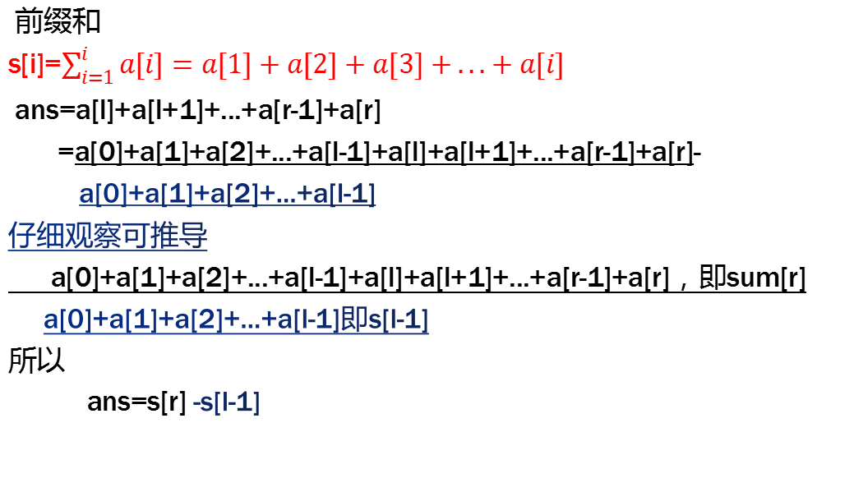
如何优化
前缀和
s[i]=$\sum_{i=1}^{i}{{a[i]=a[1]+a[2]+a[3]+...+a[i]}^{}}$
ans=a[l]+a[l+1]+...+a[r-1]+a[r]
=a[0]+a[1]+a[2]+...+a[l-1]+a[l]+a[l+1]+...+a[r-1]+a[r]-
a[0]+a[1]+a[2]+...+a[l-1]
仔细观察可推导
a[0]+a[1]+a[2]+...+a[l-1]+a[l]+a[l+1]+...+a[r-1]+a[r]，即sum[r]
a[0]+a[1]+a[2]+...+a[l-1]即s[l-1]
所以
ans=s[r] -s[l-1]

Slide 11
优化算法
const int maxn=1e6+5;int num[maxn]={};
int s[maxn]={};
int n,m;cin>>n>>m;
for(i=0;i<n;++i) {cin>>num[i];s[i]=s[i-1]+num[i];
for(i=0;i<m;++i){
int l,r;cin>>l>>r;
int ans=s[r]-s[l-1] ;
cout<<ans<<endl;}
时间复杂度是多少？
O(n+m) 更优
主要用于 预处理求和
+

Slide 12
前缀和的扩展篇
二维前缀和

Slide 13
二维前缀和定义
05
定义一个矩阵，则二维前缀和为：s_{x,y}=$\sum_{i=1}^{x}{\sum_{j=1}^{y}{ax,y}}$
例如，我们有这样一个矩阵
1 2 3 4
5 6 7 8
9 10 11 12
该矩阵的二维前缀和
1 3 6 10
6 14 24 36
15 33 54 78

Slide 14
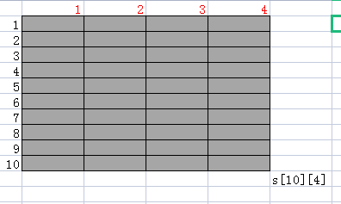
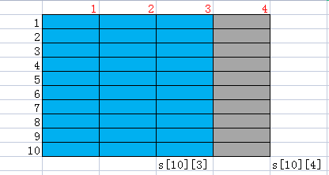
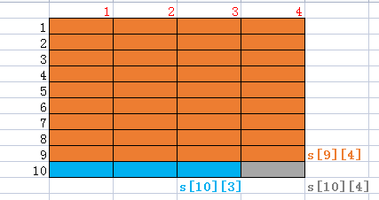
如何计算二维前缀和
画图模拟
s[i][j]
s[i][j-1]
s[i][j]
=s[i-1][j]+s[i][j-1]-s[i-1][j-1]+a[i][j]

Slide 15
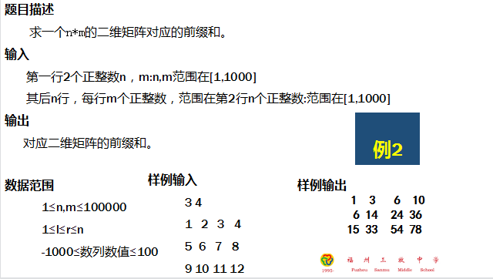
二维前缀和 样例

Slide 16
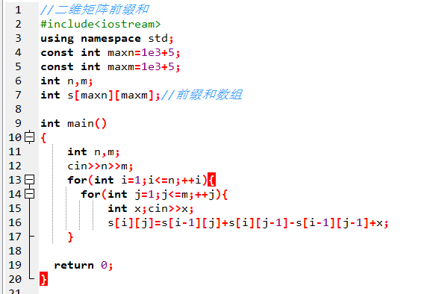
二维前缀和 代码

Slide 17
二维前缀和 代码

Slide 18
part 2:差分

Slide 19
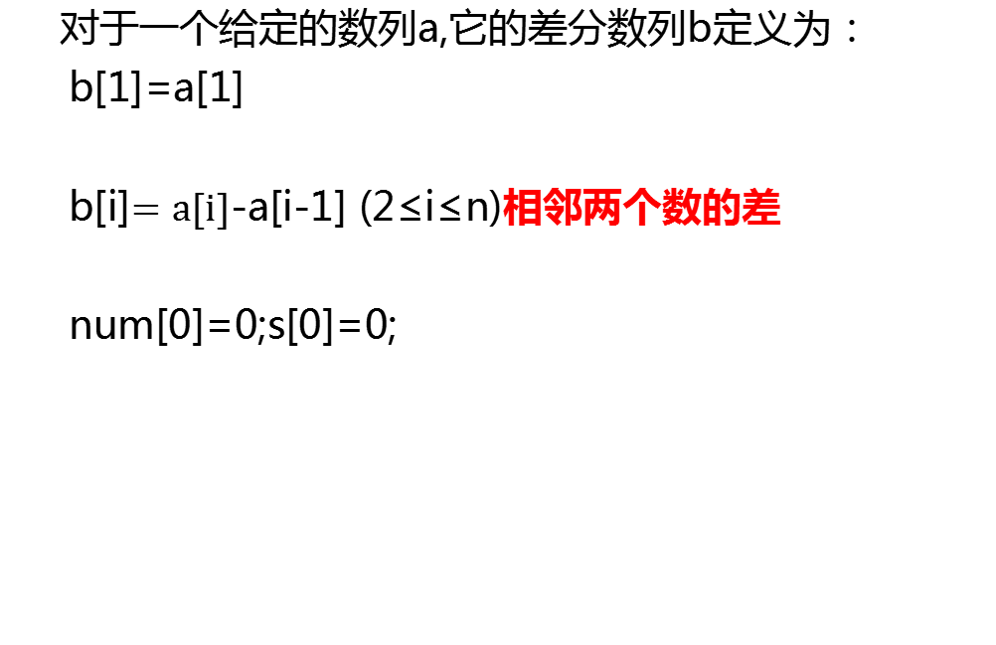
差分是什么？
06
对于一个给定的数列a,它的差分数列b定义为：
b[1]=a[1]
b[i]$=a[i]$-a[i-1] (2≤i≤n)相邻两个数的差
num[0]=0;s[0]=0;

Slide 20
差分数列数学表达
样例输入 1 1 2 3 3 3 样例输出 1 1 1 0 0 0
a[0] | a[1] | a[2] | a[3] | a[4] | a[5] | a[6]
0 | 1 | 2 | 3 | 3 | 3 | 3
0
0
1
1
1
0
0
0
b[1]
b[2]
b[3]
b[4]
b[5]
b[6]
观察发现：
差分序列b的前缀和就是原序列a

Slide 21
差分数列数学表达
样例输入 1 1 2 3 3 3 样例输出 1 1 1 0 0 0
a[0] | a[1] | a[2] | a[3] | a[4] | a[5] | a[6]
0 | 1 | 2 | 3 | 3 | 3 | 3
0
0
0
a[ ]
s[ ]
1
3
6
9
12
15
1
b[ ]
s[ ]的差分序列
1
2
3
3
3
3
b[1]
b[2]
b[3]
b[4]
b[5]
b[6]
观察发现2：
前缀和序列s的差分序列也是原序列a

Slide 22
小结
前缀和
差分
一对互逆运算

Slide 23
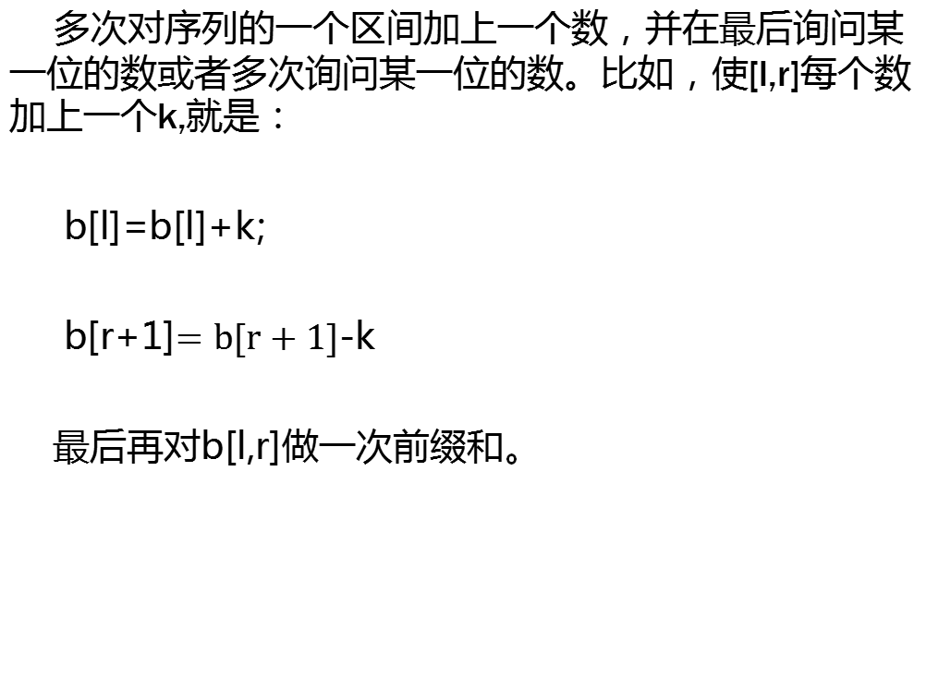
差分的应用
07
多次对序列的一个区间加上一个数，并在最后询问某一位的数或者多次询问某一位的数。比如，使[l,r]每个数加上一个k,就是：
b[l]=b[l]+k;
b[r+1]$=b[r+1]$-k
最后再对b[l,r]做一次前缀和。

Slide 24
差分数列应用
模拟分析
对区间[2,5]的数加上4
a[0] | a[1] | a[2] | a[3] | a[4] | a[5] | a[6]
0 | 1 | 2 | 3 | 3 | 3 | 3
0
0
1
1+4
1
0
0
0-4
b[1]
b[2]
b[3]
b[4]
b[5]
b[6]
观察发现3：把序列a的区间[l,r]加k
(即把a[l],a[l+1],a[l+2],a[l+3]都加上k,其差分序列变化为b[l]+k, b[r+1]-k，其他位置不变。

Slide 25
差分应用
小结
把原序列的“区间操作”转化为差分序列上的“单点操作”进行计算，降低了求解难度 。
区间加常数
端点的单点修改

Slide 26
差分样例1
08
题目描述
给定一个长度为n(n<=105)的数列{a1,a2,a3,..,an}，每次可以选择一个区间[l,r]使下标在这个区间内的数都加1或者都减1。求至少需要多少次操作才能使数列中所有的数都一样，并求出在保证最少次数的前提下，最终得到的数可能有多少种。

Slide 27
算法分析
求出a的差分序列b
其中b[1]=a[1],b[i]=a[i]-a[i-1](2≤i≤n)。令b[n+1]=0
问题转化
相当于每次可以选出b[1],b[2],...,b[n+1]中的任意两个数，一个加1，另一个减1.
目标是把b[2],b[3],b[4]，...b[n+1]变为零。
最终得到的数列a就是由n个b[1]构成。

Slide 28
算法分析2
从b[1],b[2],...,b[n+1]中任选两个数的方法可以分为四大类：
（1）选b[i] 和b[j]其中2≤i，j≤n,
这种操作会改变b[2],b[3],b[4],..b[n]中的两个数的值。
应该保证b[i]和b[j]一正、一负的前提下，
尽量多第采取这种操作，更快接近目标。
（2）选b[1] 和b[j]其中2≤j≤n。
（3）选b[i] 和b[n+1]其中2≤i≤n。
（4）选b[1] 和b[n+1]，
这种操作没有意义。因为它不会改变b[2],b[3],..,b[n+1]

Slide 29
算法分析3
设b[1],b[2],...,b[n]中正数的总和为p,负数的总和为q。
首先，以正负数配对的方式尽量执行第1种情况，执行min(p,q)。
剩余|p-q|个未配对，每个可以选b[1]或者b[n+1]配对，
即执行第2种或者第3种情况，共需要|p-q|次。
总之，最少操作次数为：min(p,q)+|p-q|=max(p,q）
根|p-q|次第2、3种情况，能产生|p-q|+1不同的b[1]值，
即最终得到的序列a可能有|p-q|+1种。

Slide 30
差分样例2
08
题目描述
给定一个长度为n(n<=105)的数列{a1,a2,a3,..,an}，每次可以选择一个区间[l,r]使下标在这个区间内的数都加1或者都减1。求至少需要多少次操作才能使数列中所有的数都一样，并求出在保证最少次数的前提下，最终得到的数可能有多少种。

Slide 31
part 3:树上差分

Slide 32
树上差分
08
树上差分可以理解为对树上的某一段路径进行差分操作，这里的路径可以类比一维数组的区间进行理解。例如在对树上的一些路径进行频繁操作，并且询问某条边或者某个点在经过操作后的值的时候，就可以运用树上差分思想了。
树上差分通常会结合 树基础 和 最近公共祖先 来进行考察。树上差分又分为 点差分 与 边差分，在实现上会稍有不同。

Slide 33
最近公共祖先LCA是什么？
08
Least Common Ancester
LCA_{T}(u,v)
在树T中，结点u和v的最小公共祖先是它们共有的、离根结点最远的那个祖先结点。
两个节点的公共祖先中深度最大的那个点
u
v

Slide 34
最近公共祖先常见算法
08
算法一：结点逐步移动法
算法二：结点倍增移动法
算法三：欧拉序列RQM+ST
算法四：tarjan遍历+并查集

Slide 35
算法1：逐点移动法求LCA
具体步骤如下：
（1）求出每个结点的深度。
（2）询问两个结点是否重合，若重合，则LCA已求出。
（3）否则，选择两个点中深度较大一个，并移动到它的父亲。
重复执行（2）、（3）步。

Slide 36
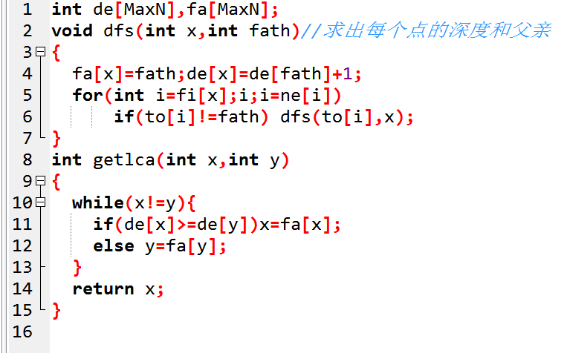
程序代码逐点移动法求LCA

Slide 37
算法2：倍增法求 LCA
本算法是对算法一中一步步走的改进，核心实质是让两个结点每次向上走2的幂次步，具体操作如下：
第一步：求出倍增数组 anc [MaxN][MaxLog]。其中 MaxLog 是最小的满足 2^{x}≥ MaxDeep（最深结点深度）的 x，anc [ i ][ j ] 为结点 i 向上走 2^{j}步后能走到的结点。
对于 j=0，anc [ i ][ j ] 就是结点 i 的父亲。对于 j ＞ 0，anc [ i ][ j ] 等于 anc [ anc [ i ][ j-1]][ j-1]（即结点 i 往上走 2^{j-1}步后再往上走2^{j-1}步 ）。
第二步：把两个点移到同一深度。
第三步：求出LCA。

Slide 38
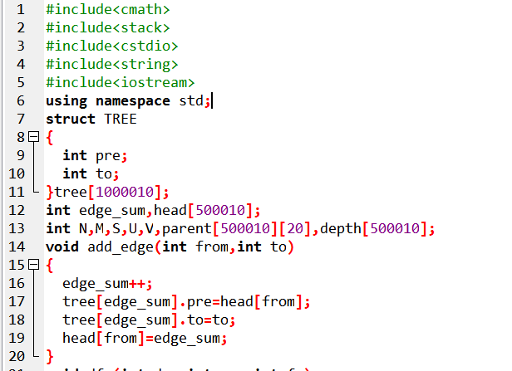
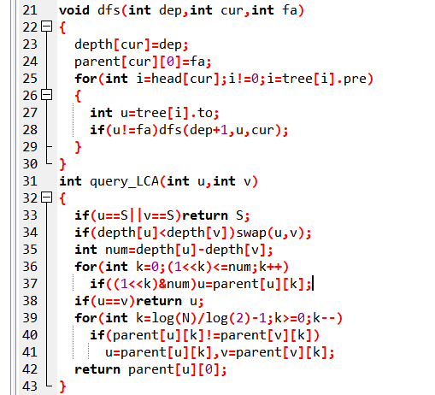
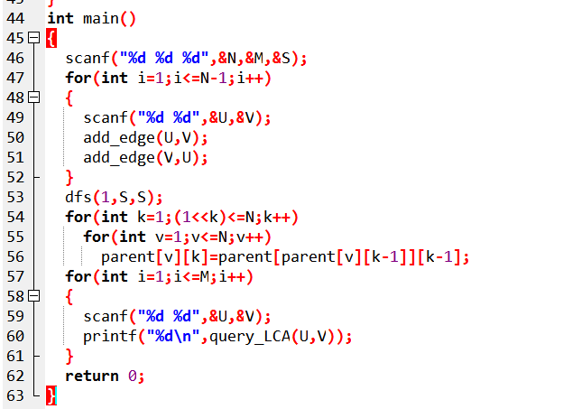
程序代码：倍增法求 LCA
}

Slide 39
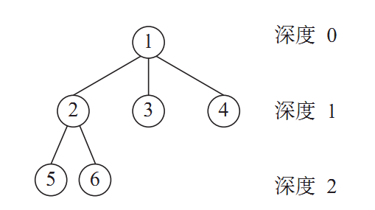
算法3：欧拉序列的RMQ求LCA
欧拉序列：每经过一次结点，都进行一次统计产生的DFS序列。
欧拉序列 1 2 5 2 6 2 1 3 1 4 1
深度序列 0 1 2 1 2 1 0 1 0 1 0
每次求 LCA(x，y) 时，只要知道它们在欧拉序列中的位置，假设分别为pos[x]，pos[y]，那么它们的 LCA 就是 [pos[x]，pos[y]] 区间中深度最小的点。

Slide 40
ST算法：
ST算法：用来求解RMQ问题的快速方法。
ST算法本质上是动态规划的思想，状态定义为：F(i,j)，从第i个数起连续2^{j}个数中的最大值。ST算法分为2步：
1.在O(logn)的时间复杂度内构造出dp数组。
2.进行查询。
dp[i][j] = max(dp[i][j-1],dp[i + 1<<j-1][j-1]);
void st(int n) {
for(int i = 1;i <= n;i++)
cin >> dp[i][0]; // 节省时间，实际上初始化dp应该为：dp[i][0] = A[i];
for(int j = 1;(1 << j) <= n;j++)
for(int i = 1;i + (1 << j) - 1 <= n; i++)
dp[i][j] = Max(dp[i][j - 1], dp[i + (1 << (j - 1))][j - 1]);
}

Slide 41
算法4：Tarjan算法求LCA
（1）DFS 整棵树。每个结点 x 一开始属于只有该结点本身的集合 Sx（并 查集）。
（2）DFS( x )时，每次访问完子树y时，把Sy 合并到Sx。
（3）x的所有子结点访问完，标记x为已经访问。
（4）遍历所有关于 x 的询问 ( x，y )，如果 y 已被访问，则这个询问的答案为并查集中的Find( y )。

Slide 42
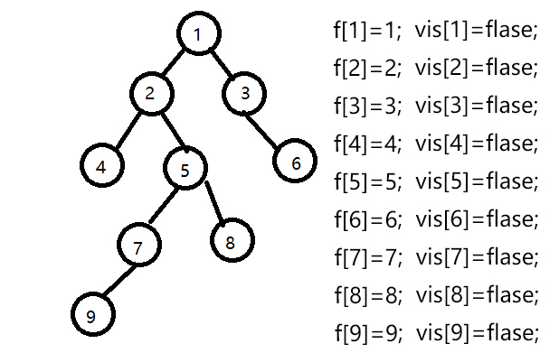
Tarjan算法求LCA

Slide 43
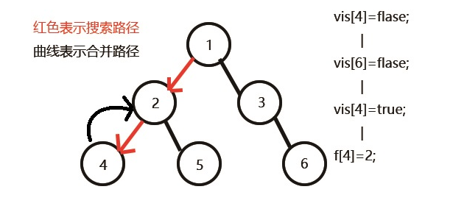
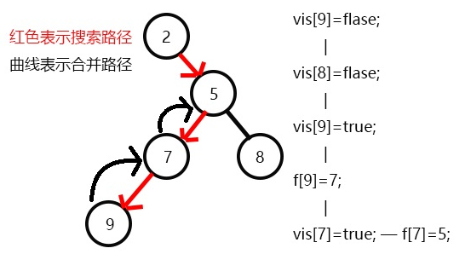
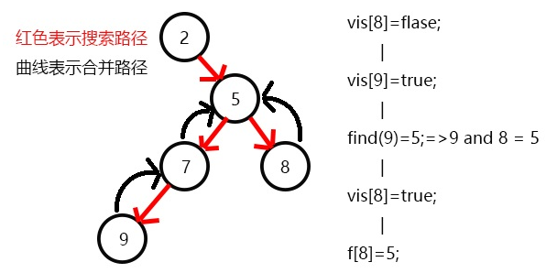
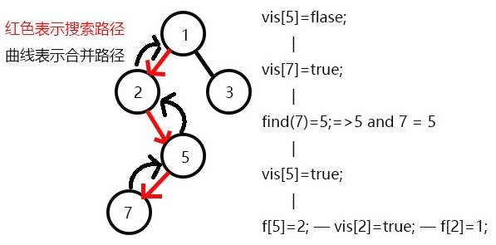
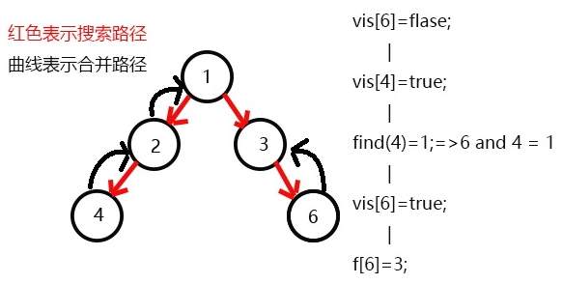
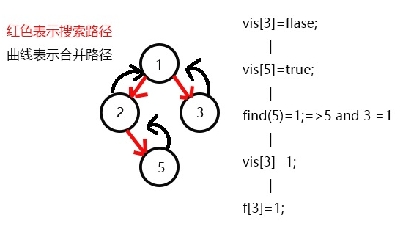

Slide 44
程序代码
void dfs(int x)
{
for(int i=0;i<g[x].size();i++)
dfs(g[x][i]), union(g[x][i],x);
vis[x]=1;
for(int i=0;i<query[x].size();i++) {
int y=query[x][i]; //查找x集合与y
if(vis[y]) ans[x][y]=find(y);
}
}

Slide 45
part 4:课堂总结

Slide 46
课堂总结
思考：动态修改，
动态区间查询？
09
前缀和
以优秀的时间复杂度实现序列无修改、区间查询操作。差分
能高效地实现序列的区间加法（中间无查询）
通过差分技巧，
把“区间”的增减转化为“左端点加1，右端点减1。”根据“差分序列的前缀和是原序列这一原理，在树上可以进行类似的简化，其中”区间操作“对应为“路径操作”，”前缀和“对应为”子树和。

